Slide 1
Apresentação de Estatística
Manaus, 14 de Novembro de 2020

Slide 2
Equipe da Apresentação
Abner Neves (ando.cid20@uea.edu.br)
Emiliandro Firmino (ecdmf.cid20@uea.edu.br)
Emily Bezerra (ebs.cid20@uea.edu.br)
Samuel Fragoso (sdggf.cid20@uea.edu.br)
Wendel Ferreira (wfds.cid20@uea.edu.br)

Slide 3
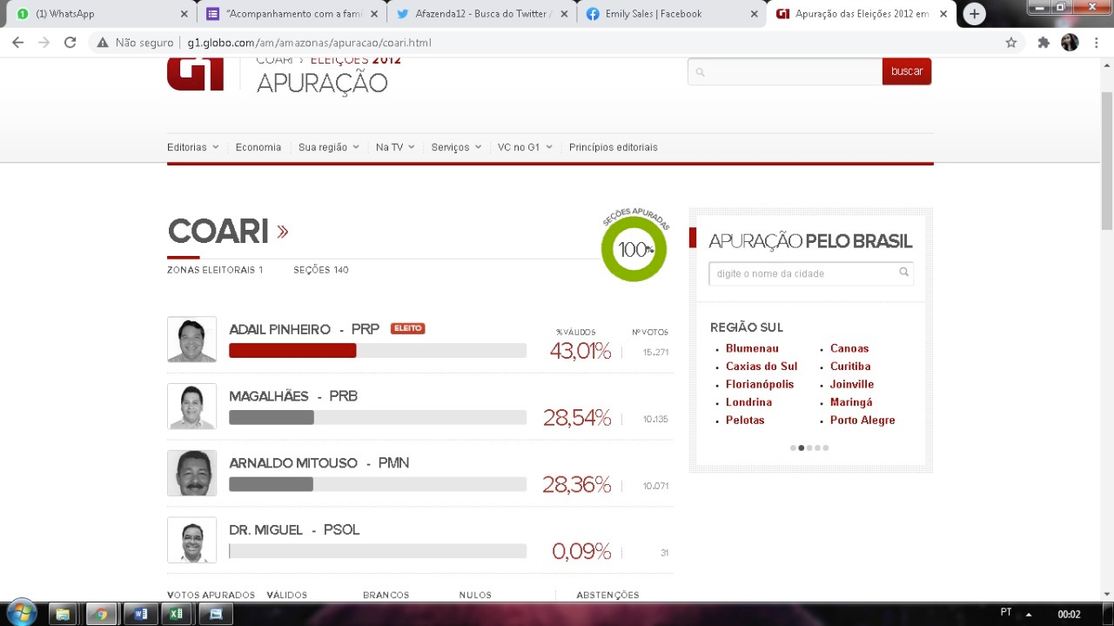
Sobre o trabalho

Slide 4
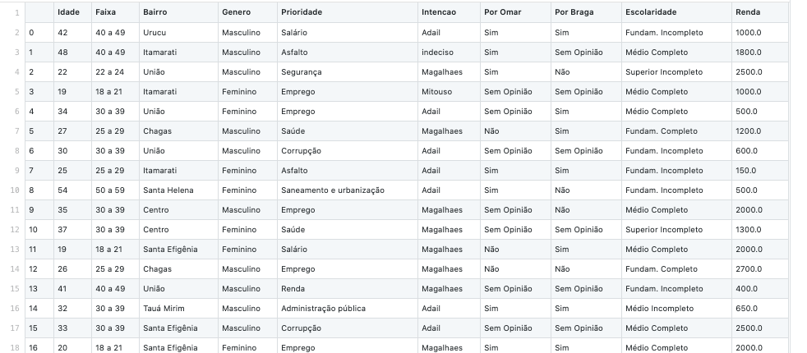
Sobre o trabalho

Slide 5
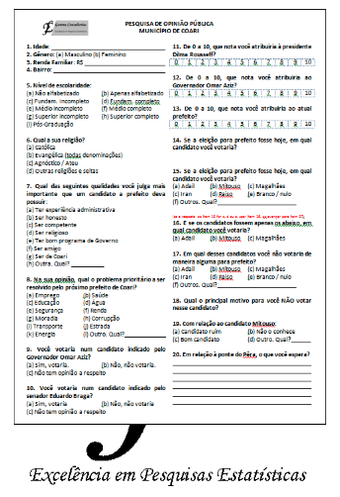
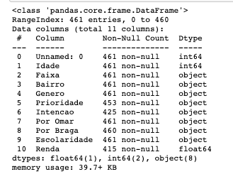
Sobre o trabalho

Slide 6
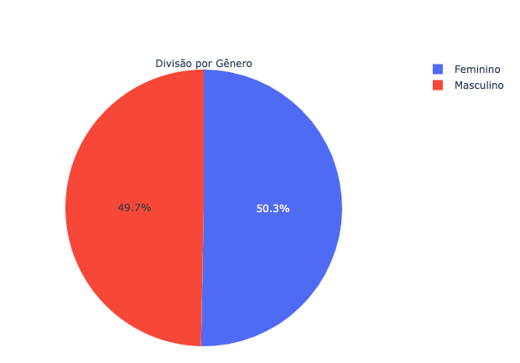
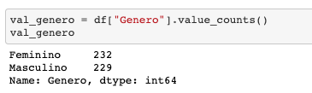
Divisão populacional por gênero

Slide 7
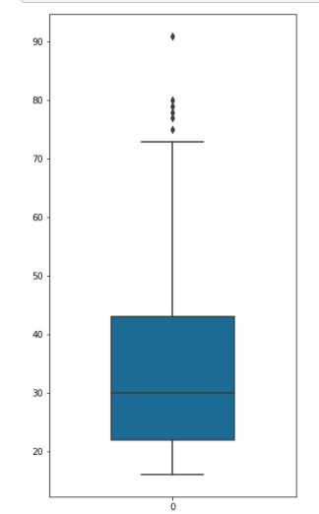
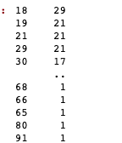
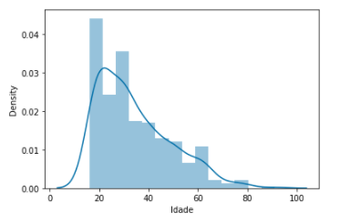
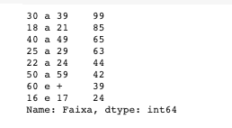
Divisão Populacional por Idade

Slide 8
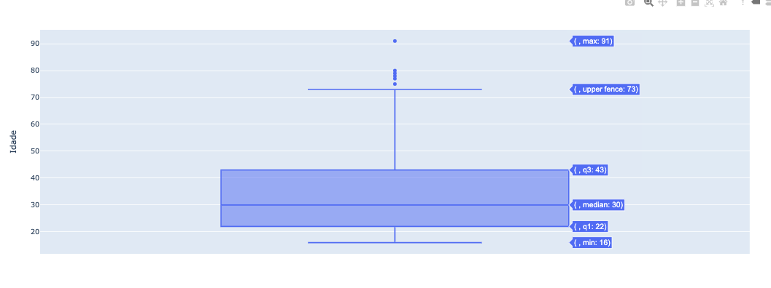
Divisão Populacional por Idade

Slide 9
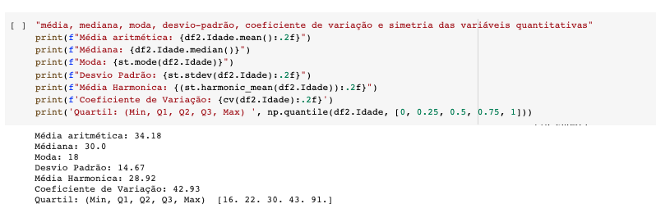
Divisão Populacional por Idade

Slide 10
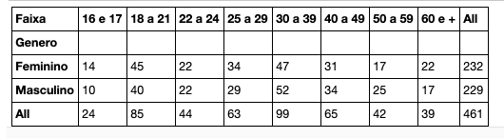
Divisão Populacional por Idade x Gênero

Slide 11
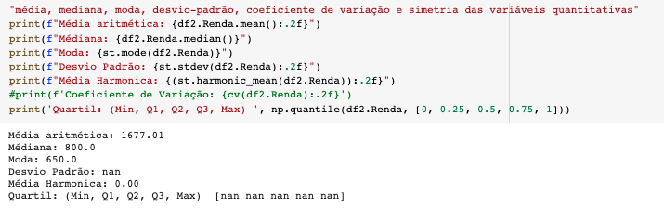
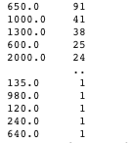
Divisão Populacional por Renda

Slide 12
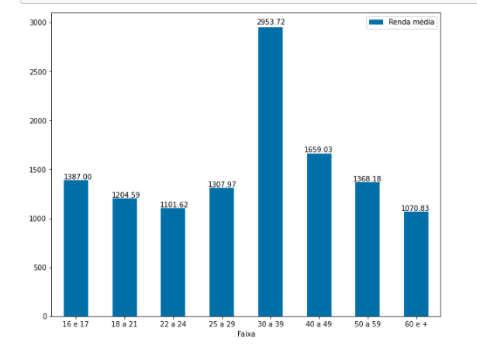
Comparativo de Renda por Faixa Etária.

Slide 13
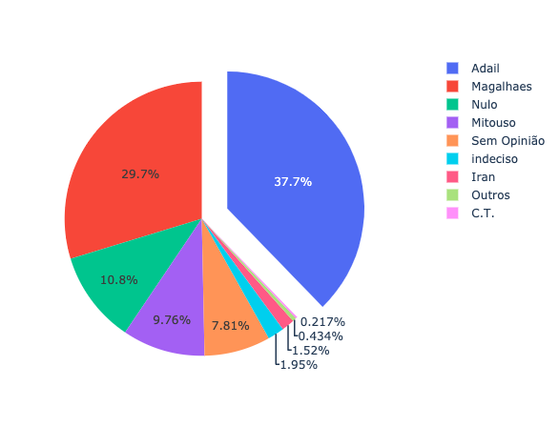
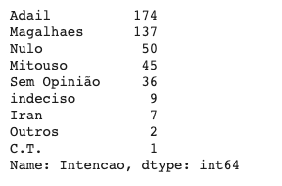
Divisão Populacional segundo intenção de voto

Slide 14
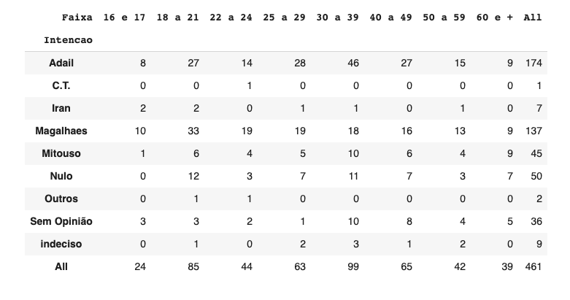
Intenção de Voto por Faixa Etária

Slide 15
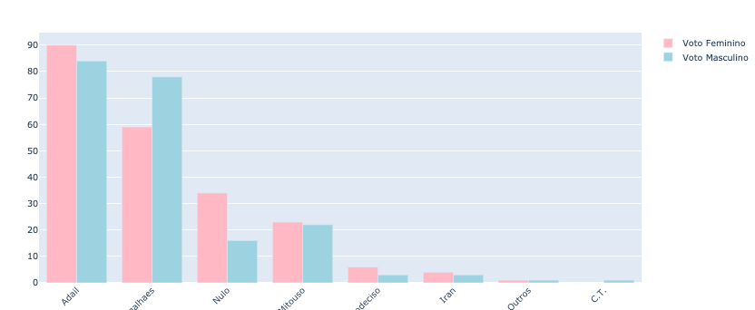
Intenção de Voto por Gênero

Slide 16
Intervalo de Confiança quanto a Intenção de Voto
 |  | Inf | Sup
Adail | 0,38 | 0,33 | 0,42
Magalhães | 0.3 | 0,26 | 0,34
Mitouso | 0,1 | 0,07 | 0,12

Slide 17
Intervalo de Confiança quanto a Intenção de Voto
 |  | Inf | Sup
Adail | 0,38 | 0,33 | 0,42
Magalhães | 0.3 | 0,26 | 0,34
Mitouso | 0,1 | 0,07 | 0,12

Slide 18
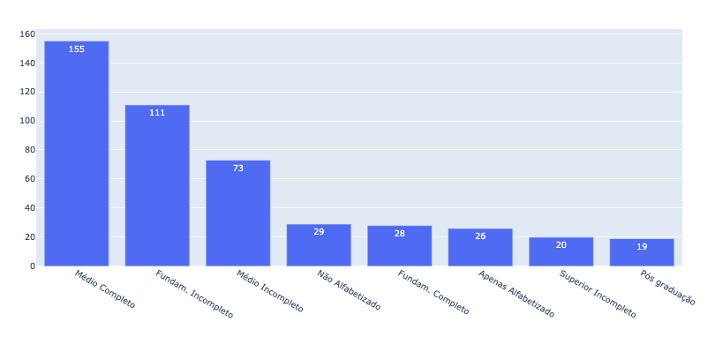
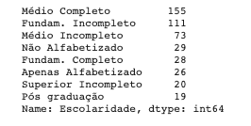
Divisão Populacional por Grau de Escolaridade

Slide 19
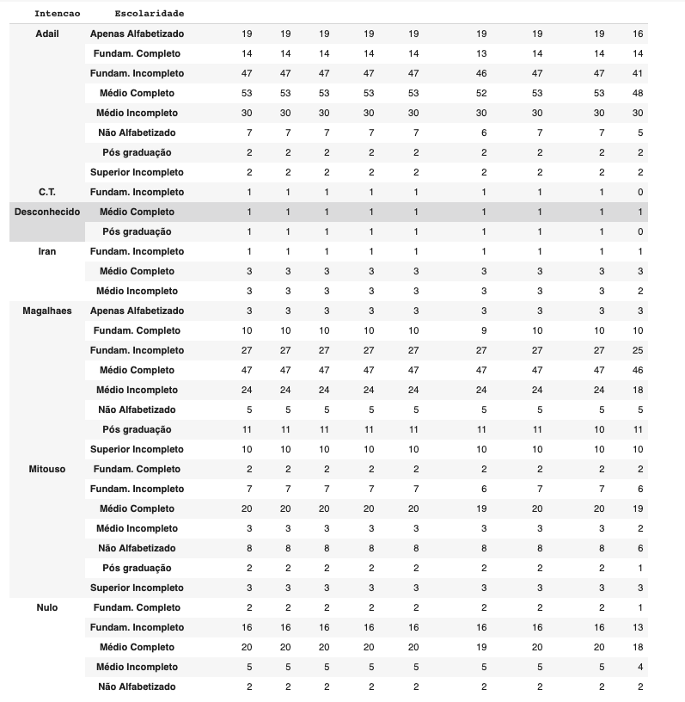
Comparativo de Intenção de Voto por Escolaridade

Slide 20
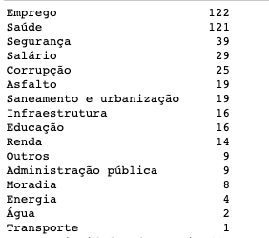
Divisão Populacional por Interesse Para Coari

Slide 21
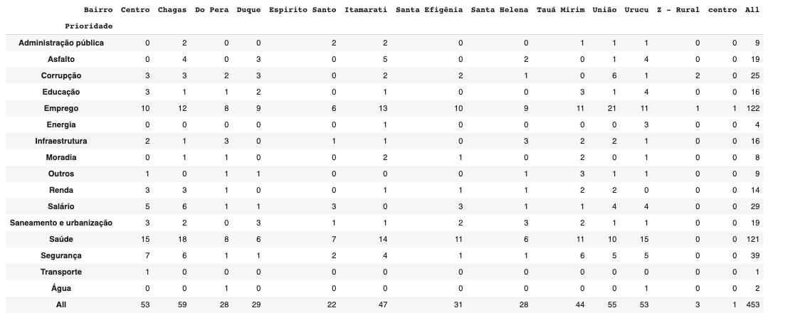
Interesse Para Coari x Bairro

Slide 22
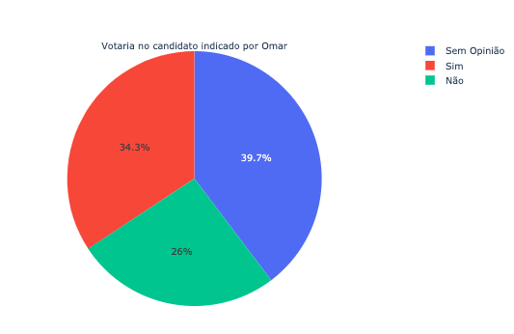
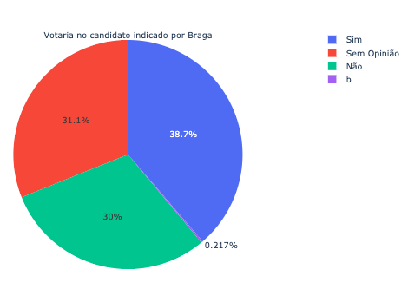
Influência Omar x Braga

Slide 23

Hipótese

Slide 24
Hipótese
 |  | Inf | Sup
Adail | 0,38 | 0,33 | 0,42
Magalhães | 0.3 | 0,26 | 0,34
Mitouso | 0,1 | 0,07 | 0,12
Tabela do Intervalo de Confiança
Resultado da eleição

Slide 25
Fim ~

